Slide 1
PSE - Image
Bernardo Olímpio
Caio Piantino
Débora Deslandes
Guilherme José
Leandro Tassara
Leonardo Machado
Rafael Oliveira

Slide 2

Problem solving Environment
Um ambiente de resolução de problemas (PSE) oferece ao usuário um ambiente integrado e completo para composição, solução e análise do problema.
Existem PSEs para várias áreas de aplicação
Solução de equações diferenciais parciais
Visualização computacional.

Slide 3
Proposta
Proposta :
Java
Interface amigável
Aplicação de diversos processos utilizados no processamento de imagens digitais.
Filtros de passa alta e de passa baixa com mascara de convolução
Segmentação
Interpolação
Limiarização
Plotagem do histograma da imagem.

Slide 4



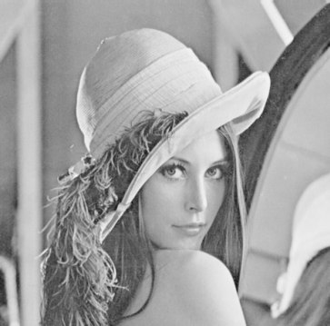





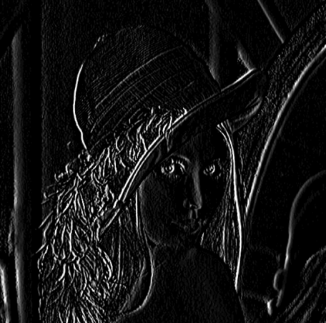
Filtros
Média
Gaussiano
Sobel
Lacplaciano

Slide 5


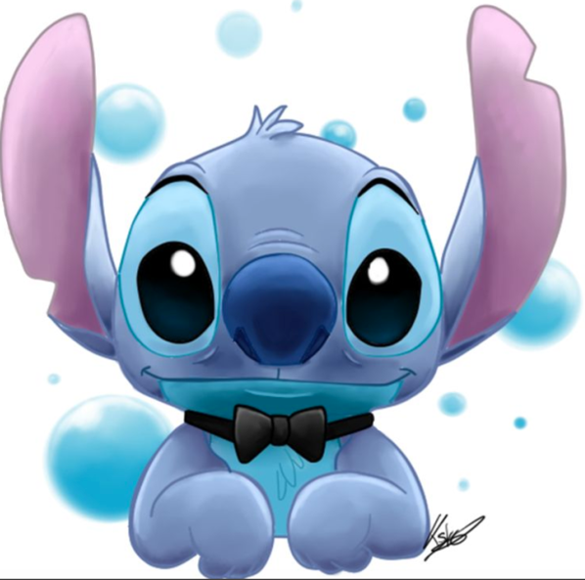
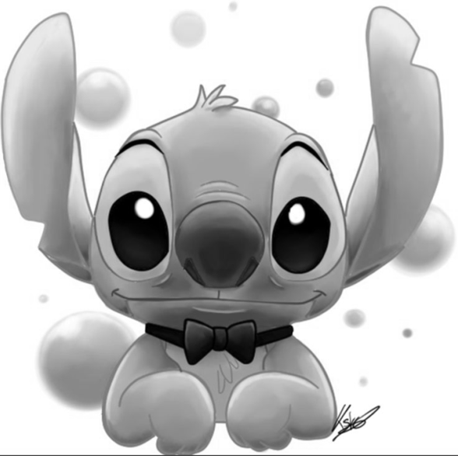




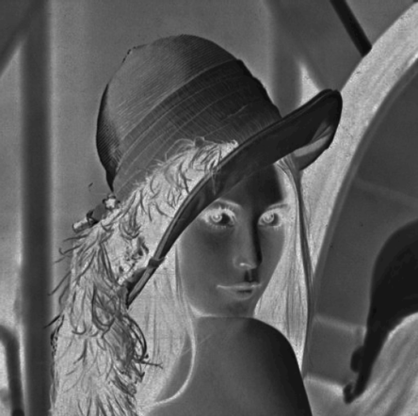

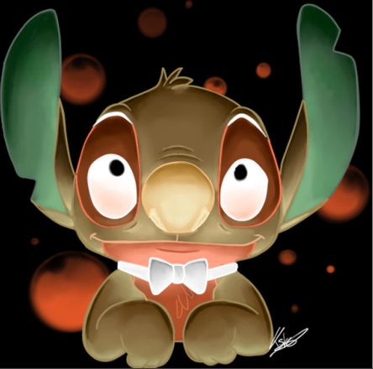
Coloração
Tons de cinza
Negativo

Slide 6


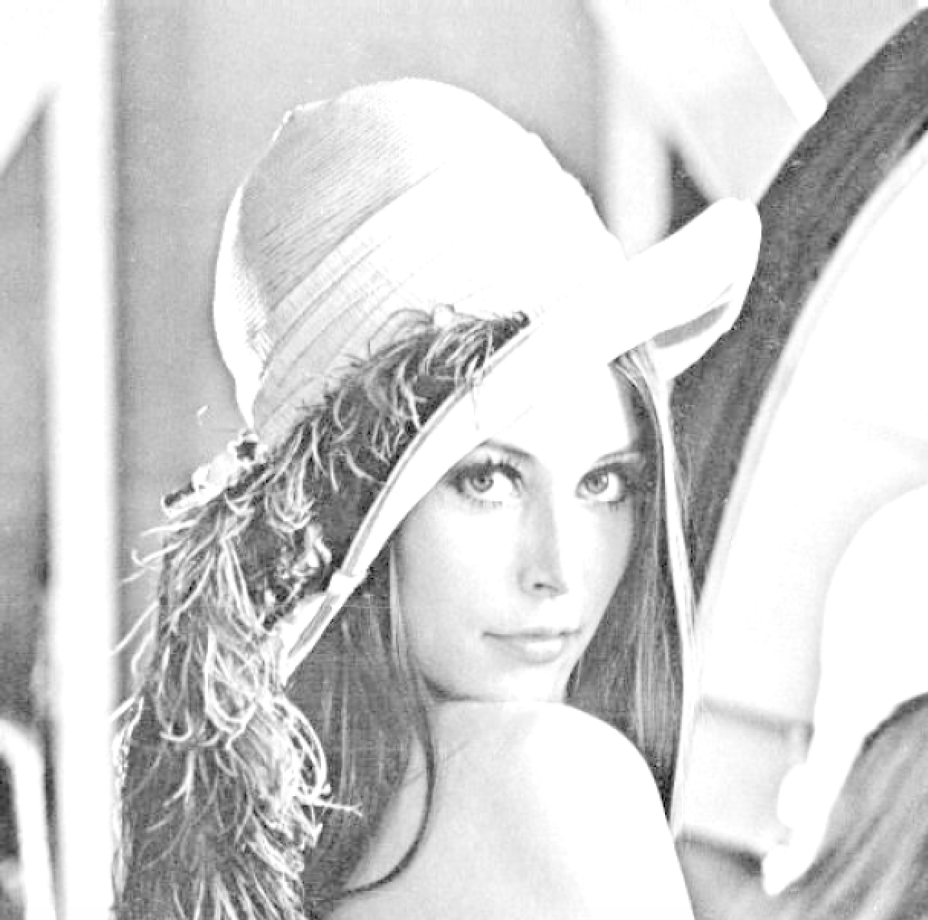
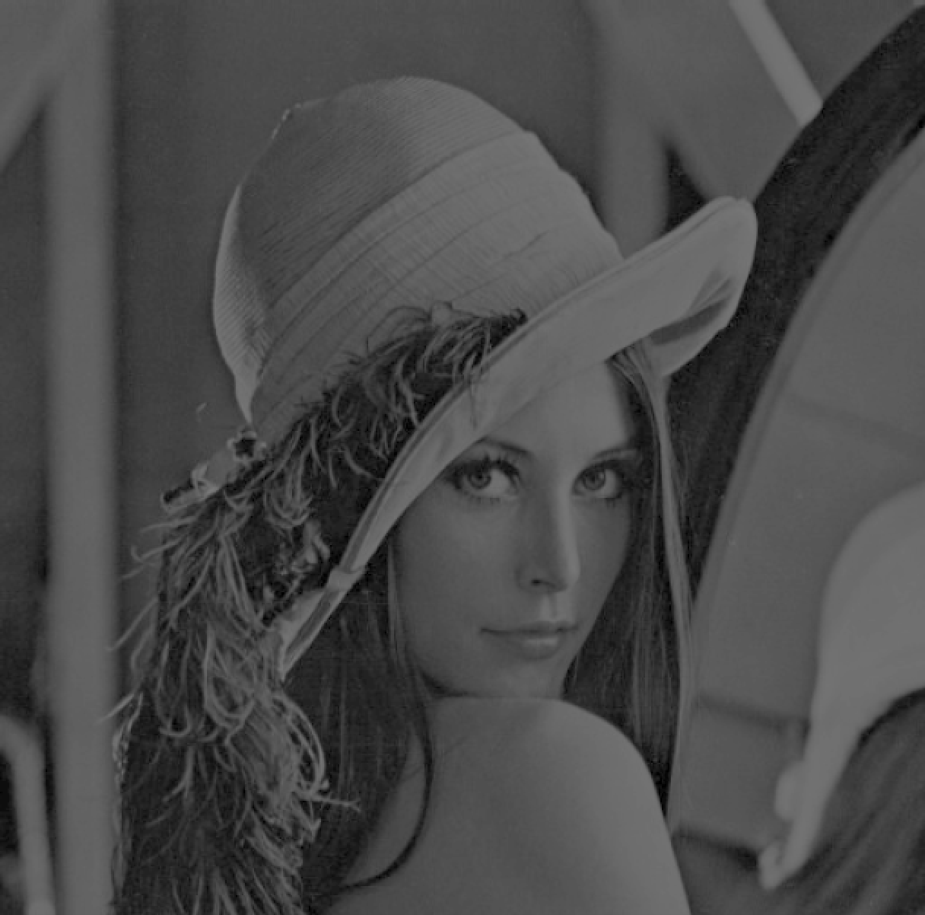


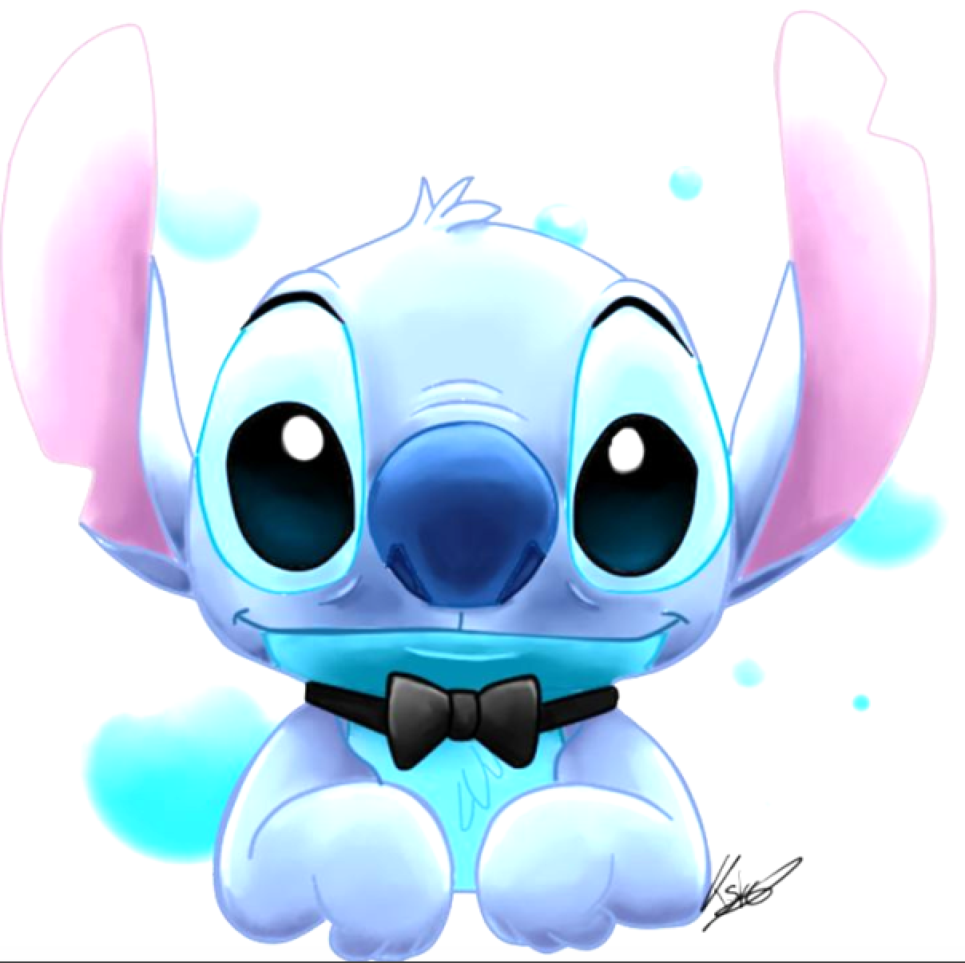
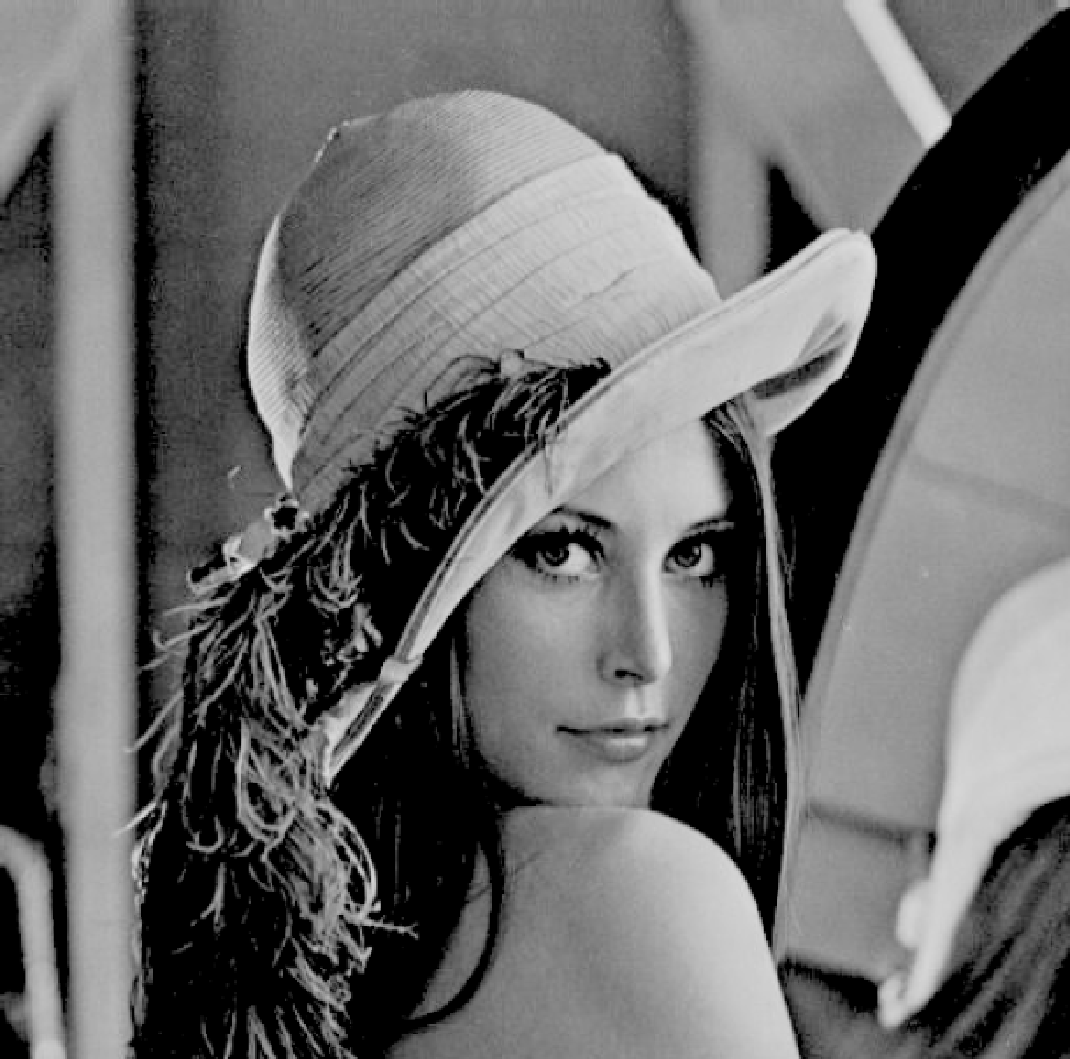
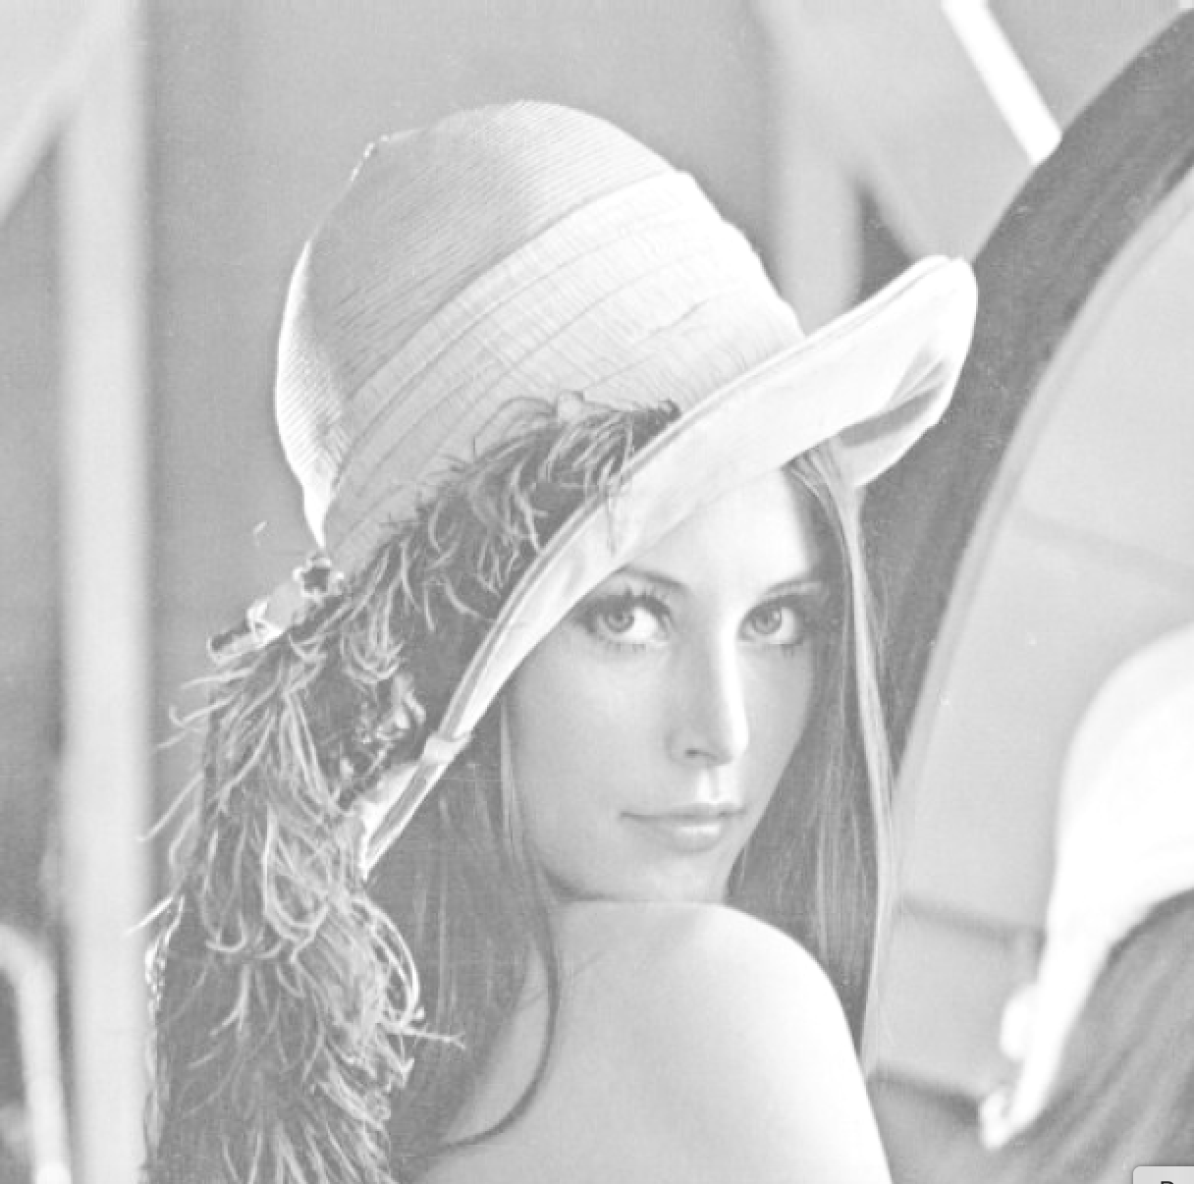
Brilho e Contraste
Brilho
Contraste

Slide 7


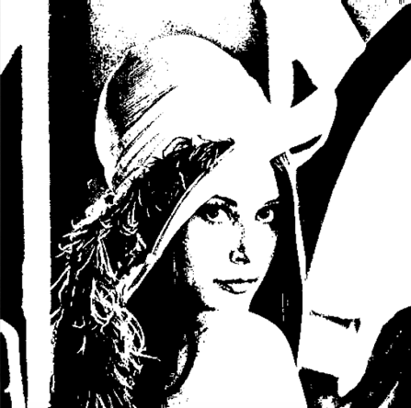
LIMIARIZAÇÃO
Converter imagens em tons de cinza para imagens binárias
g(x,y) = 255 se f(x,y) > T 0 se f(x,y) ≤ T

Slide 8


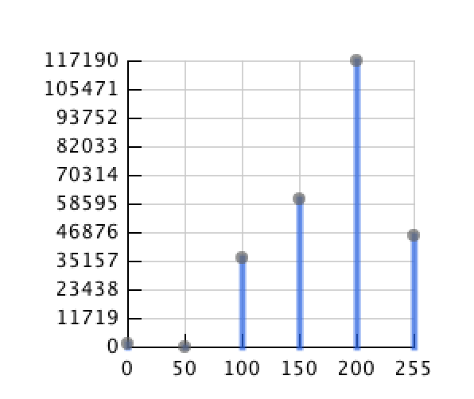
Histograma
Distribuição de intensidades e Função de Densidade de probabilidade

Slide 9
ERRO médio quadrático
Erro Médio Quadrático recebe a imagem original e calculo o erro médio quadrático entre essa imagem e a imagem resultante.
Calcular o valor das variáveis sinal e ruído de cada componente RGB
MSE = (ruido 2) / (linhas*colunas) e PSNR = 10*log10((max*max)/MSE) onde max = 256.

Slide 10
Transformada de hough
Identificar características básicas em imagens binárias.
Detecção de formas
Linhas
Círculos
Elipses

Slide 11



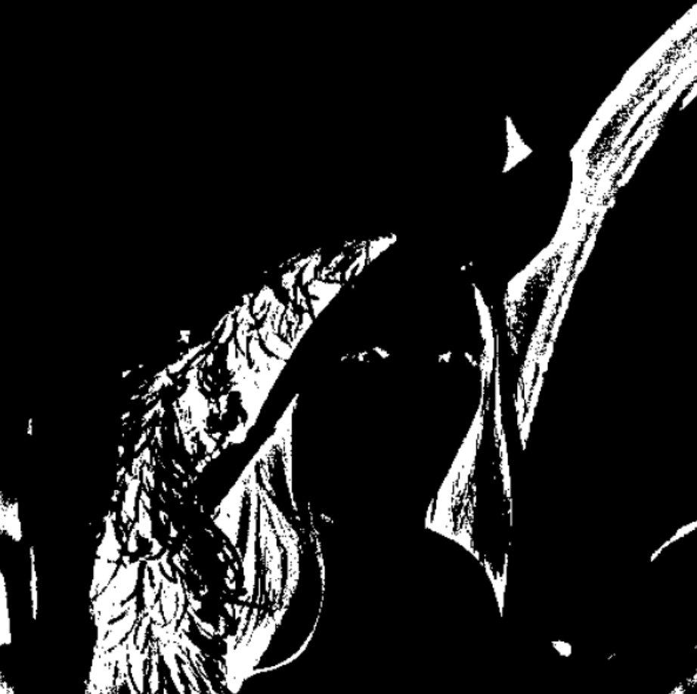
Segmentação
Segmentação por cor
Conjunto de segmentos que coletivamente cobrem toda a imagem ou um conjunto de contornos extraídos da imagem.
Cor principal : Azul

Slide 12
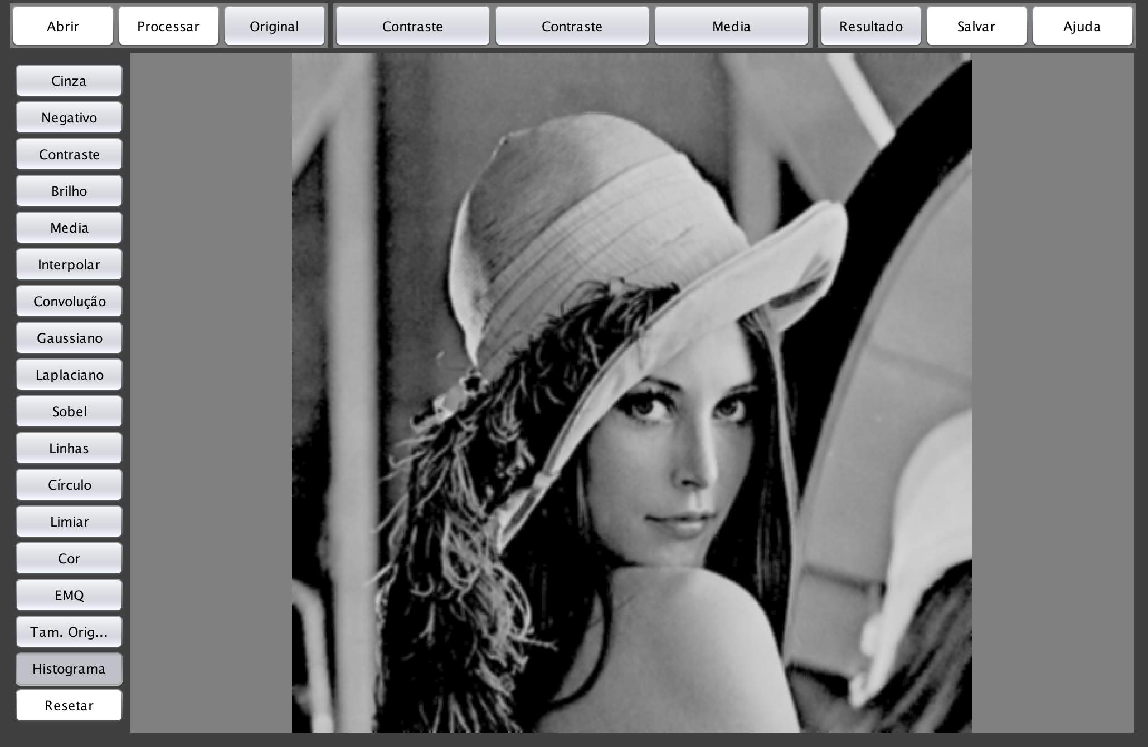
Interface

Slide 13
Referências Bibliográficas
[1] EUSTÁQUIO, José; QUEIROZ, Rangel De; GOMES, Herman Martins. Introdução ao processamento digital de imagens. Rita, Brasil,v. 8, n. 1, 2001.
[2] JESUS, Edison O.; COSTA JUNIOR, Roberto. A Utilização de Filtros Gaussianos na Análise de Imagens Digitais. 2014. Disponível em: <https://proceedings.sbmac.org.br/sbmac/article/viewFile/477/483>. Acesso em: 12 nov. 2017.
[3] OLIVEIRA JUNIOR, Luciano Lucas de. Filtros Compostos e Adaptativos : o filtro de Gaussiano , Laplaciano do Gaussiano e Gabor (Harmônico e Gauciano). Disponível em: <http://www2.ic.uff.br/~aconci/gabor.pdf>. Acesso em: 11 nov. 2017.
[4] SABADINI, Lucas Martins et al. Processamento de Imagens -Filtro Laplaciano. 2016. Disponível em: <https://pt.slideshare.net/lucassabadini/processamento-de-imagens-filtro-laplaciano>. Acesso em: 12 nov. 2017.
[5] PIVETTA, Cleber; MANTOVANI, Gustavo; ZOTTIS, Felipe. Teoria: Processamento de Imagens. Disponível em: <http://www.dpi.inpe.br/spring/teoria/realce/realce.htm>. Acesso em: 12 nov. 2017.
[6] PIVETTA, Cleber; MANTOVANI, Gustavo; ZOTTIS, Felipe.Transformada de Hough. Disponível em: <http://www.inf.unioeste.br/~adair/PID/Notas Aula/Transformada de Hough.pdf>. Acesso em: 12 nov. 2017.
[7] JAVAC Platform, Standart Edition 7 API Specification<https://docs.oracle.com/javase/7/docs/api/>. Acesso em: 16 nov. 2017.

